Slide 1


Slide 2
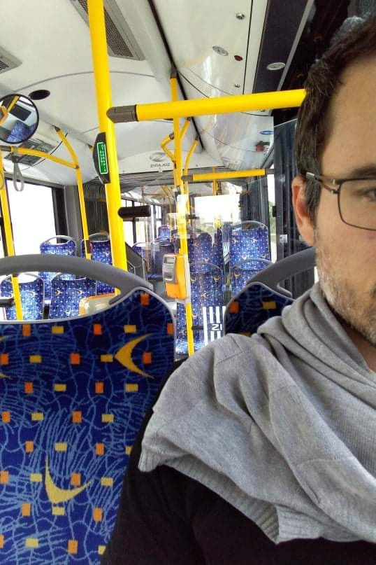
Matej Lukac
Job:
dizajn UX / UI
Zaujimam sa:
flow, procesy a ich optimalizaciu - zjednodusovanie vdaka technologiam
Ine znamenie:
15 rokov jazdim len MHD
Notes:
Moje meno je Matej Lukac
Pracujem v Nolimit Developers ako dizajner, s UX a UI
Zaujimma sa o: flow, procesy a ich optimalizaciu - zjednodusovanie vdaka technologiam Ine znamenie:
15 rokov jazdim len MHD

Slide 3
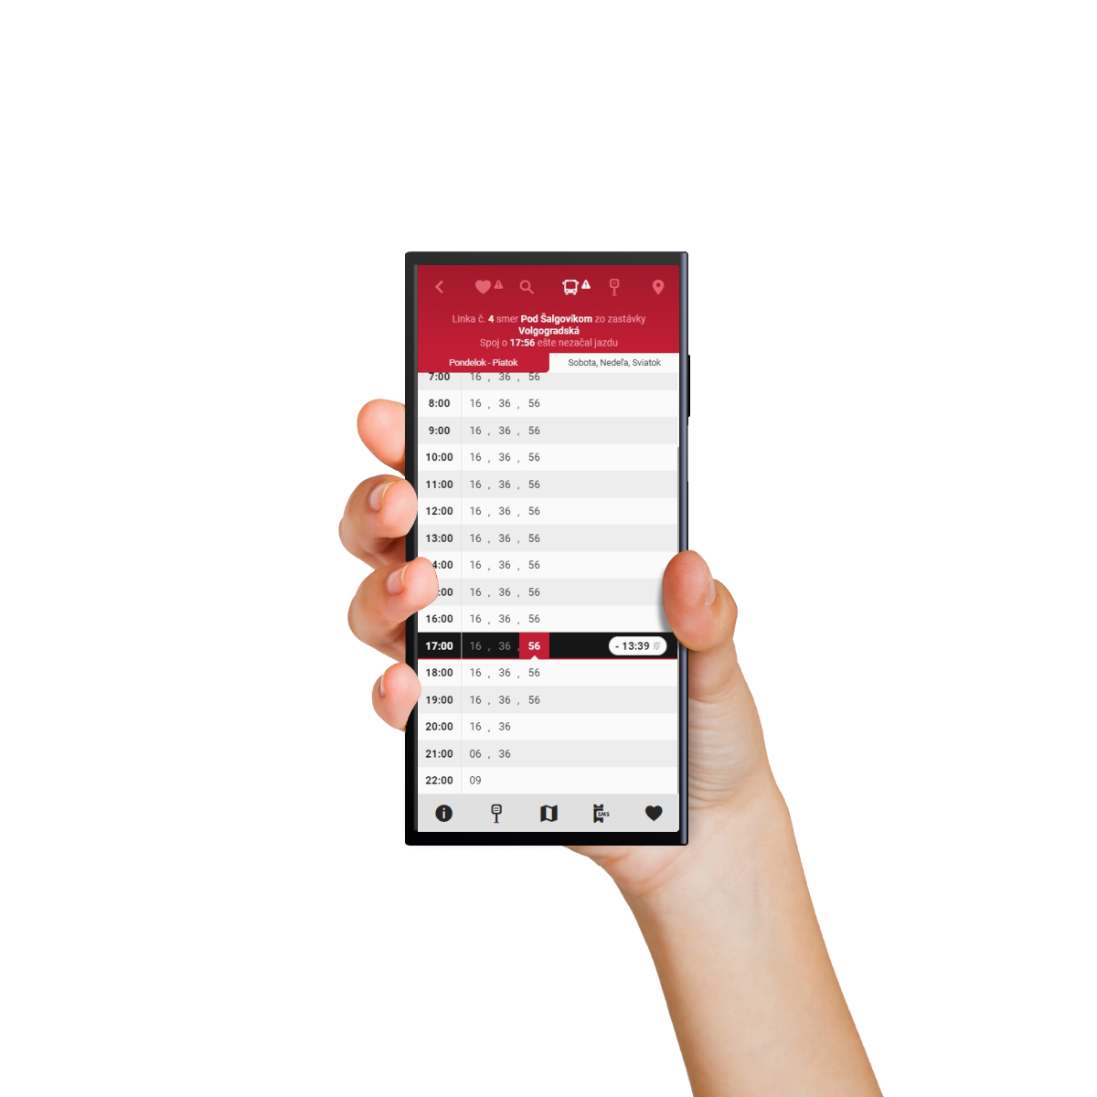

Sme autori aplikácie MHD Prešov, kde využívame Open Data pre GPS polohy
Notes:
Sme tiez - Sme autori aplikácie MHD Prešov, kde využívame Open Data pre GPS polohy

Slide 4

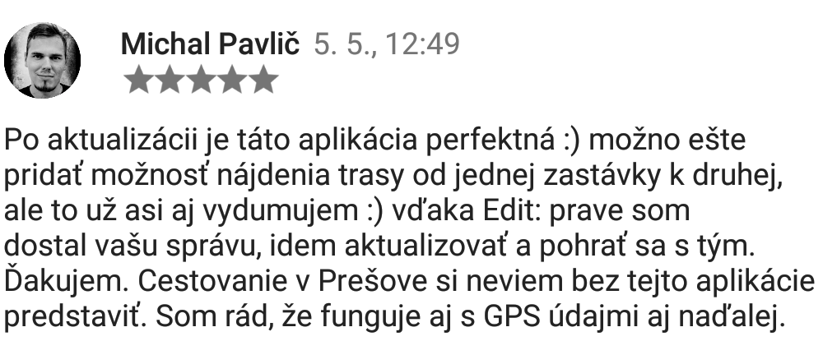

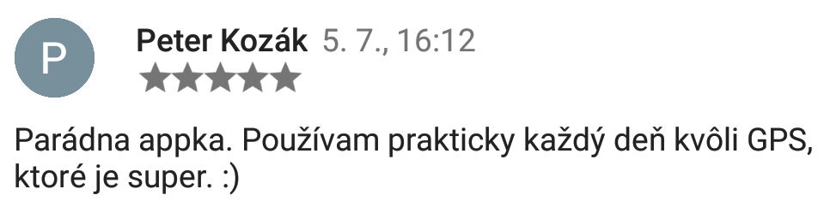
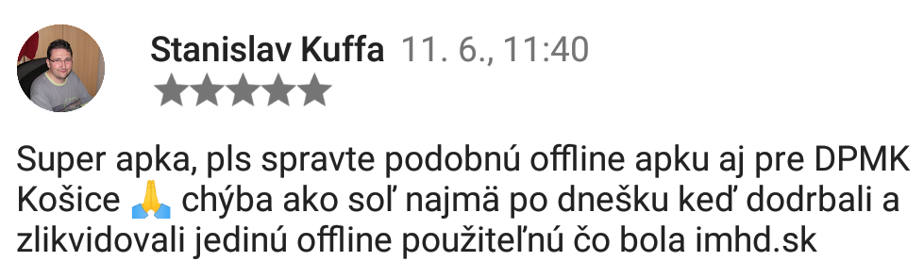

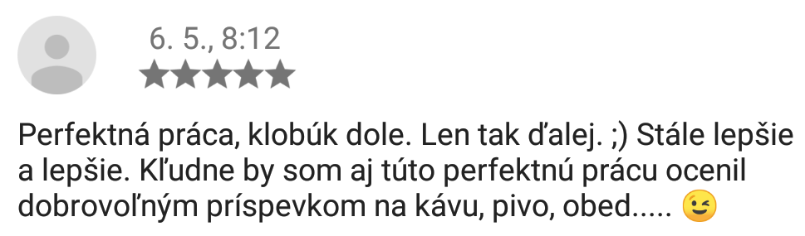



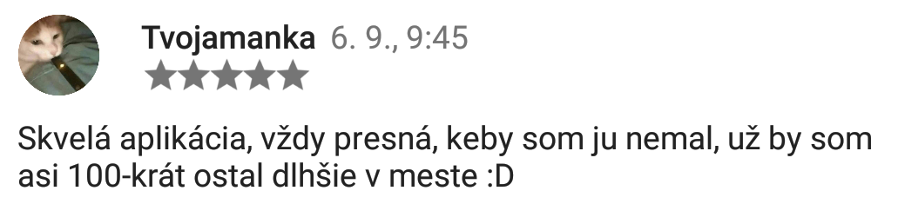
Stojí za nami viac ako
25 000+ užívateľov v Prešove
Notes:
Na roznych platformach

Slide 5




… a po 5 rokoch sme MHD Prešov zmenili
na projekt MHDAPP.sk, pod ktorý patria aj mestá
MHD Prešov
MHD Košice
MHD Žilina
MHD Poprad-Tatry
MHD Martin
… na ďalších pracujeme
Notes:
… a po 5 rokoch sme MHD Prešov zmenili na projekt - MHDAPP.sk, pod ktorý patria aj mestá
Okrem Presova - Kosice, ZIlina, Poprad, Martin

Slide 6



Spolu 45 000 >
Notes:
Spolu mame 45 000 aktinvych uzivatelov / mesacne To je nieco o nas.

Slide 7

- používatelia, čo o nich viete
- pomohli vám otvorené dáta rozvinúť vaše podnikanie? boli ste schopní zamestnať ľudí, prípadne získať nejaké príjmy? pomohli rozvoju inovatívnych technológií vo vašej firme?
Notes:
Prejdem na otazky, ktore pan Jankovic z MIRI zadefinoval v emaile k tomuto workshopu: (precitaj):
Odpoved na otazky:
- používatelia, čo o nich viete
asi najsirsia skupina ludi od 7 - nekonecno, kt. cestuju MHDckou, konzultujueme dokonca aj so zrakovo slabsimi uzivatelmi, kde sme optimalizovali kod, aby
Vedeli cestovat vdaka ich zvukovej citacke, ktora im prerozprava obsah aplikacie
Vdaka aktualne dostupnym Open Datam, s kt. pracujeme v projekte pre mesto Presov - ide len o tie GPS polohy … odpovedal by som jednotlivo
OT:
pomohli vám otvorené dáta rozvinúť vaše podnikanie?
- nie, open data pre MHD k GPS v Presove vznikli az vdaka nam, nie my vdaka nim (vysveltim neskor)
OT:
boli ste schopní zamestnať ľud?
- nie, boli sme schopni zamestnat 0 ludi
OT:
prípadne získať nejaké príjmy ?
- nie, povodne sme sa zameriavali na servis / UX mestskeho cestovania, pretoze ludia nie su auto, ze idu z bodu A do bodu B, ale pri mestkom cestovani je potrebny iny pristup, ako pri medzimestskej SADcke
Latku sme nastavili tak vysoko, ze uz uz sa nam to neoplati robit ako nejaky "vedlajsi projektik" vo volnom case, z nadsenia.
Aktaulne je to pre nas nerentabilne.
Ak by sme to cele vypli - tym padom by sme ohrozili cca 45tis/aktivnych uzivatelov / obyvatlov mesacne
Preto, aktualne pracujeme na prijmoch, totalne jednoducheho ticketingu priamo v appke (nativne to podporuje len mesto KE, po 2 rokoch konzultacii a toceni sa okolo “papierov od dodavatela” u nas v Presove, verime ze sa prida aj Presov)
OT:
pomohli rozvoju inovatívnych technológií vo vašej firme?
- ano, isto sme sa nieco nove naucili - hlavne vyber a kombinacia spravnych technologii - vdaka tomu sme zistili, ze sme ako SaaS platforma sme omnoho uspornejsi a flexibilnejsi, ako aktualny monopol
Viem, ze zneju tieto odpovede trochu negativne, ale taky je stav open dat - aspon co sa tyka verejnej dopravy v mestach.
Preco je to tak ? Si povieme v dalsej casti - cim sme si museli prejst.

Slide 8

Ako sme sa dostali ku GPS v Prešove, keď ešte
neboli k dispozícii "Open Data",
alebo
ako sme "vznikli", napriek tomu, že sme nemali dáta
Notes:
Ako sme sa dostali ku GPS v Prešove, keď ešte neboli k dispozícii "Open Data", alebo ako sme "vznikli", napriek tomu, že sme nemali dáta
Samozrejme, ked sme uz mali appku vonku s grafikonom, tak bolo by dobre vediet, kde sa bus nachadza.
Nasledne pre zjednodusenie cestovania
zistit meskania,
prepocitat to do realneho casu
Nemrznut alebo necakat zbytocne vonku
kedze cestujem denne, takze som dobre vedel, co je potrebne
No boli sme asi v takotmto stave:

Slide 9

Notes:
Vedeli smer co potrebujeme, ale nevedeli sme kde to mame hladat

Slide 10
with GPS ?
Notes:
Nevedeli sme sa pohonut, kde tie data mozu byt …

Slide 11
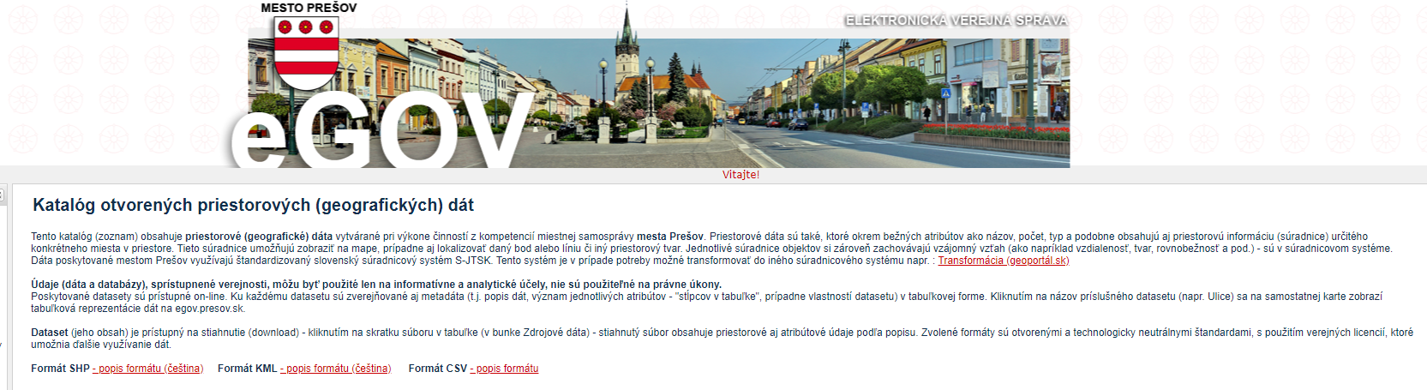
Notes:
Potom sme zistili, ze fajn… mesto ma nejaky katalog, ale neobsahje to co my potrebujeme
Cize vysledok bol …

Slide 12
Ziadne :(

Slide 13
Stretnutie s DPMP a.s.
Notes:
Potom sme inicializovali stretnutie priamo s dopravcom
Vedeli o nasej iniciative, tak som isiel s malickou dusickou , ze sa nam to podari, a budeme mat konecnie tie data, pretoze ranne zapchy a
mesakania boli na dennom poriadku …
Dostali sme na stretnuti odpoved: okrem vela vyhovoriek, preco nie, ako sa co neda, co vsetko nevedia… tak najbizarnejsia bola: ze GPS nam nemozu dat aj z toho dovodu, lebo by teroristi mohli vediet, kde su autobusy…

Slide 14

Notes:
Ostal som asi v takomto stave…
Ze …. teroristi - neviem co by pan riaditel povedal na - sluzbu flight radar 24,

Slide 15

GPS ?
GPS ?
GPS ?
GPS ?
GPS ?
Notes:
Potom sme sa dozvedeli, ze MHDcka ma nejaku testovaciu prevadzku appky a ze su tam aj GPS polohy …. a ako sa dostane ITckar k datam ak ich nema, ale vie, kde su ??

Slide 16
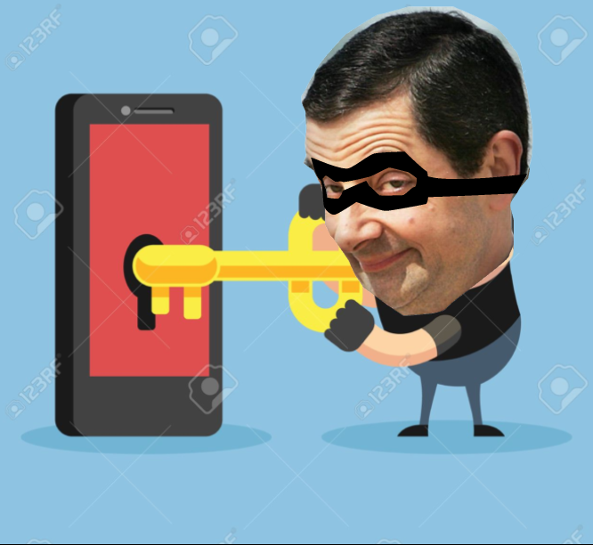
Notes:
“Reverzny inziniering” - zisti, ze ak su online v nejakej testovacej appke, tak niekde musia byt ulozene

Slide 17
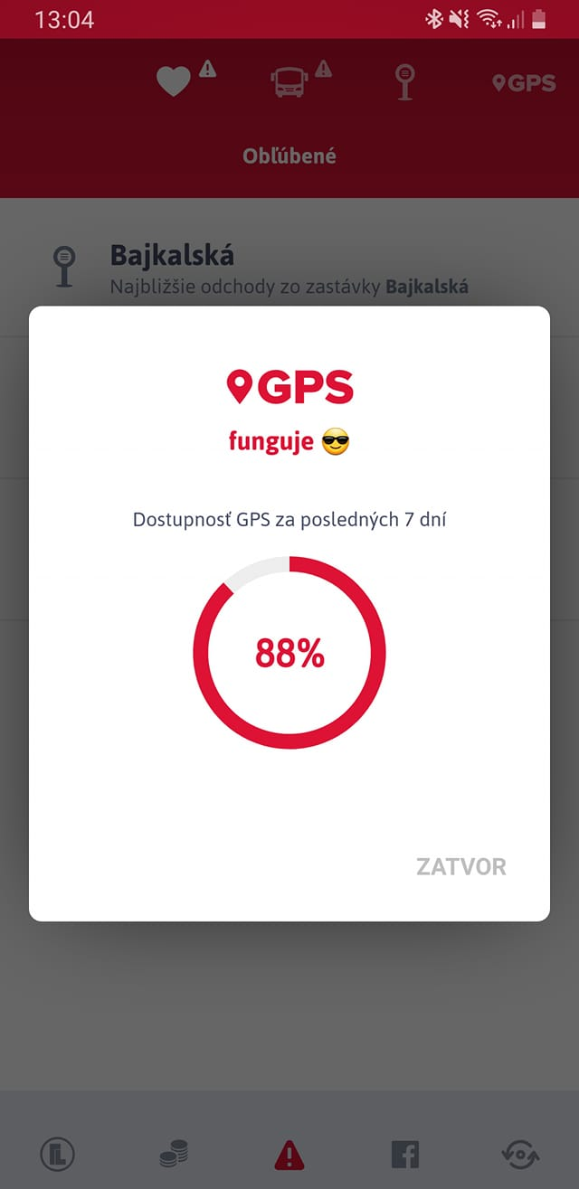
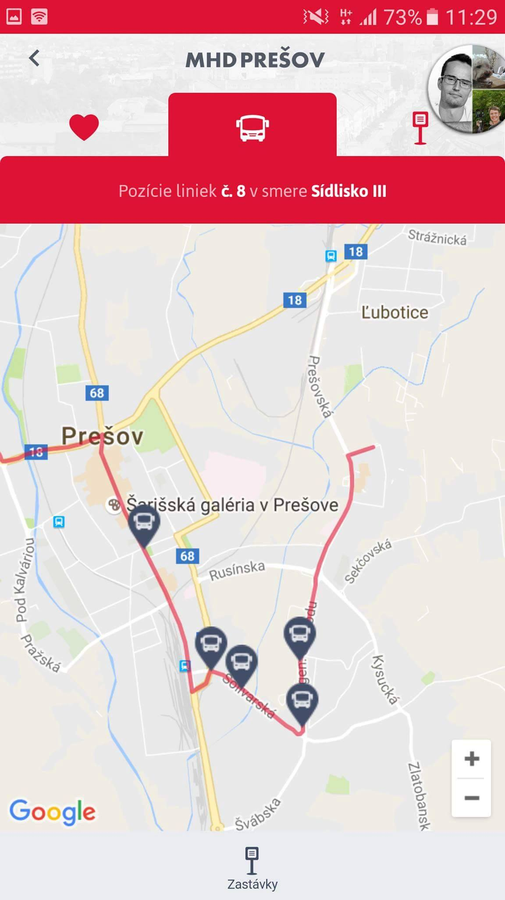
Notes:
Za 12h sme mali betaverziu vonku
Dorpavca ani nevedeli, ze ich data v sekunde vyuzivaju tisice obyvatelov

Slide 18
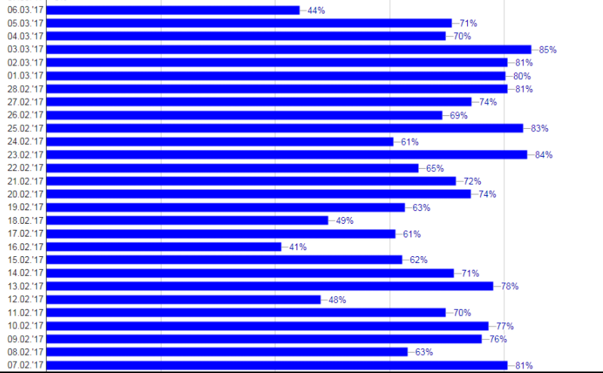
Dostupnost GPS dat (not Open Data)
Notes:
Prisli sme do stavu, ze super mame data, ale preco ta dostupnost dat je taka derava ?

Slide 19
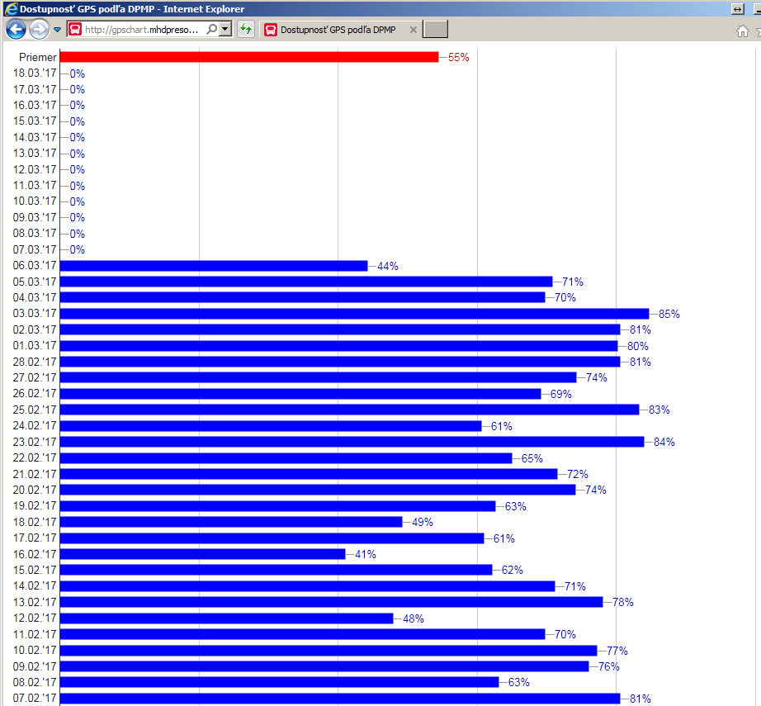
Notes:
Nakoniec tie data dopravca po nejakom case vypol aj vo svojej testovacej prevadzke …. zrejme koli nam :) …

Slide 20
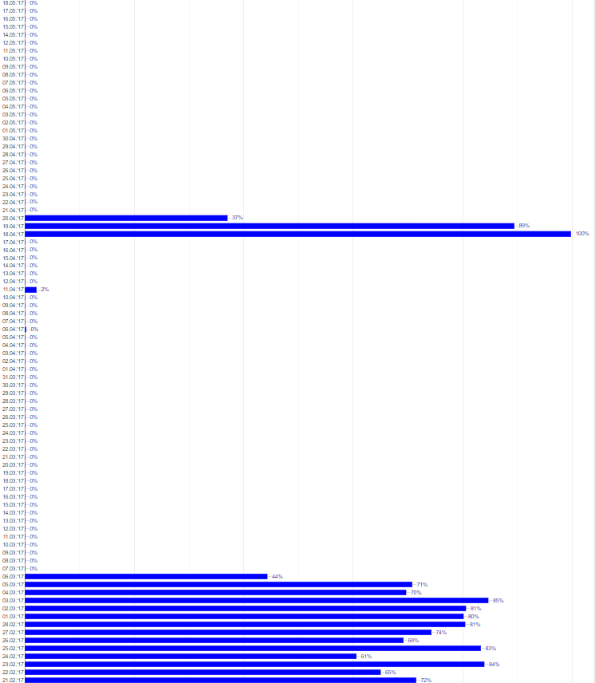
DPMP check :))
Notes:
Tu data opat spustili a potom kontrolovali či ešte máme dáta … zrejme nevedeli prísť na to , ako to robíme, tak to radšej celé vypli 😂😂

Slide 21
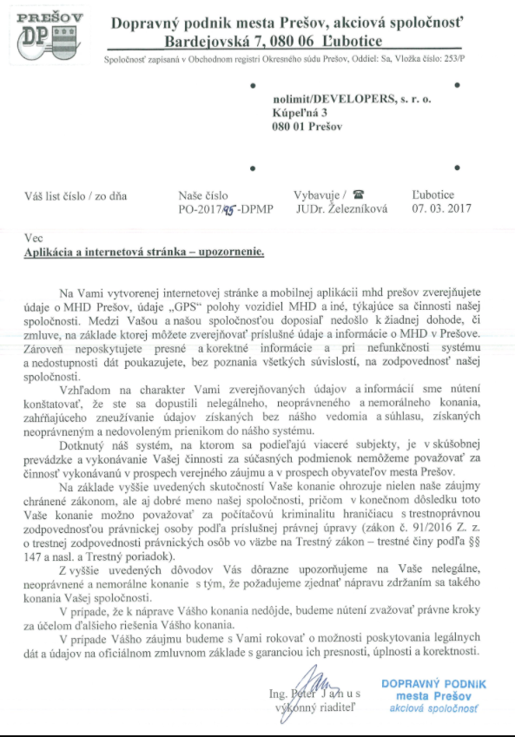
Notes:
Nasledne prisiel papier od dopravcu - predzalobna vyzva

Slide 22
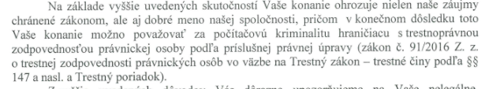
Notes:
Z kontextu - ich hnevalo najme to, ze sme dali vonku public demo data, ktore viac nefungovali ako fungovali.
Dolezita poznamka. Tento stav mala MHD v testovacej prevadzke viac AKO ROK ! Mozno by to testovali do dnes.
Ono to nebol ani samotny hack - ako je definicia hacknutia, ze sme prenikli do nejakeho systemu, islo len o reverzny inziniering, kedy sme rozobrali testovaciu apliakciu a nasli sme URL adresu na ktorej su dostupne GPS udaje.
Nieco take ako malo eZdravie, kde stat opat zlyhal pri ochrane sukromnych dat

Slide 23
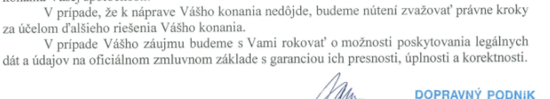
Notes:
Ale potom posledna veta bola nejaka nadej …
Ale opat len nejaka zmluva, dohoda atd, nic open …

Slide 24
Stretnutie s MÚ Prešov
Creative Commons Attribution
Notes:
Zacali sme skumat, kto ma na starost IT v meste PO
Dostal isme info, ze mame vyckat, pracuju na tom, a musia to zapracovat pod CCA licenciu … dnes su tie data dostupne ako OPEN DATA s GPS, a zrejme asi jedine na SK
Toto bol jeden z prikladov, ked nie su dostupne OPEN data, kedy vyvojari musia riesit bud vela byrokracie, alebo minat cas na reverzny inziniering,
Aby dostali data vonku a dali ich uzivatelom, pricom ak by boli tieto data by default open, tak 20% casu by sme vedeli investovat do vyvoja appky, nie na boj s veternymi mlynmi
Este jeden priklad je mesto Martin … ked nie su open data

Slide 25
MHD Martin
Notes:
Tu sme sa chceli vyhnut byrkratickym natahovackam, a nejakym predzalobnym papierom, preto sme to ziadali ihned na priamo dopravcu,
P. riaditel ustretovy, komunikovali sme spolu x krat, … sme v stave, kedy dopravca poziadal dodavatela, aby vydal data ako open - pre Dopravny podnik Martin a dosla .

Slide 26
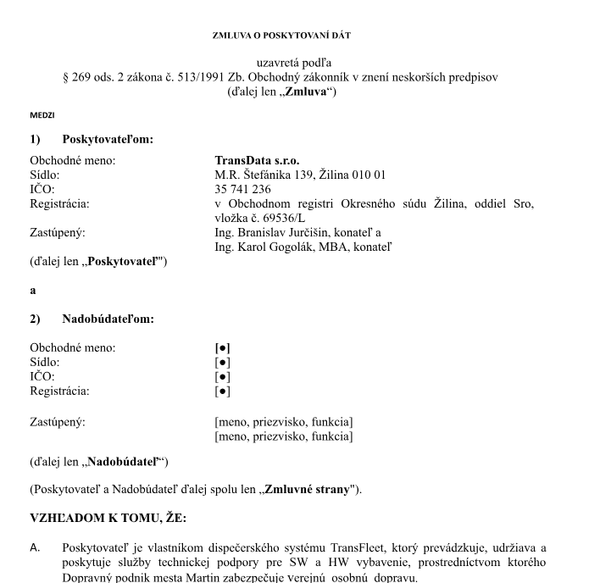
Notes:
Zmluva pre nas ako tretiu stranu …. a nie pre DPMT ako poskytovatela open dat

Slide 27
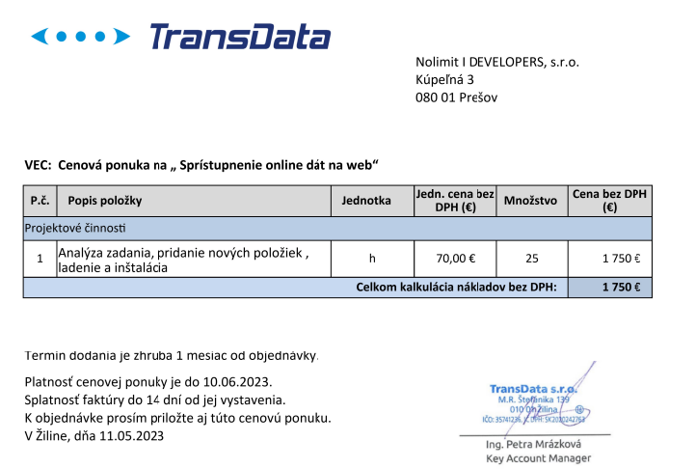
Notes:
Faktura pre nas ako pre tretiu stranu, kde bolo uvedena obskurna cena za udelenie pristupu 1750e - len za to ze to zpnu …

Slide 28
Notes:
Mesacny poplatok pre vyvojarov - za open data, ktore su platene z dani obcanov

Slide 29
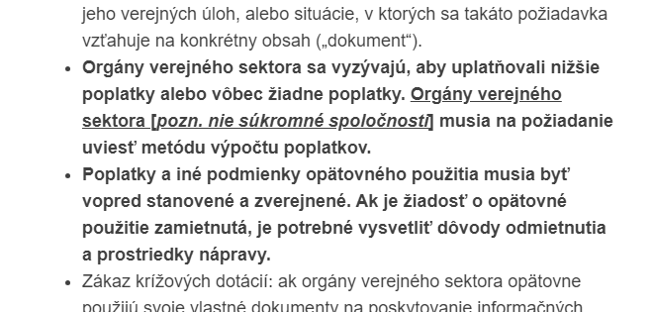
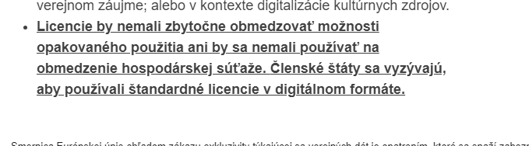
https://eur-lex.europa.eu/legal-content/EN-SK/TXT/?from=EN&uri=CELEX%3A32019L1024
Notes:
Toto konanie je priamo v rozpore so smernicou EU, kde je uvedene:

Slide 30
Záver:
Vyvojári majú platiť za OPEN DATA, ktoré by mali byť predvolene OPEN🤦‍♂️
Notes:
Zaver je taky ze: Vyvojári majú platiť za OPEN DATA, ktoré by mali byť predvolene OPEN🤦‍♂️
Ak by sa napravili tie chyby …

Slide 31
- pomohli vám otvorené dáta rozvinúť vaše podnikanie? boli ste schopní zamestnať ľudí, prípadne získať nejaké príjmy? pomohli rozvoju inovatívnych technológií vo vašej firme?
Notes:
Vratim sa spat k otazkam….pomohli vám otvorené dáta rozvinúť vaše podnikanie?
Odpoved: Ano pomohli by nam, ak by boli naozaj open.
Hlavne - by sme nemuseli vynakladat vela energie aj na vzdelavanie ludi - v nasom pripade konkretne u dopravcov, ako maju pytat data od dodavatelov, ako ich spracovat atd.
Ak by data boli by defa Openl. > mozme sa sustreidt na vyvoj pre uzivatelvo - nie na suplovanie funkcie statu
Aj napriek tym vsetkym problemom, sme s appkou a MHDckou v Presove, aj v daka open datam dokazali, ktore su len v Presove:

Slide 32

Notes:
Pomoct pri organizovani Dobreho Festivalu priamo v meste, kde sme pridali specialnu sekciu, ako sa dostat na akciu busom cize > nezatazit dopravnu situaciu
A naplno vyuzit kyvadlovku

Slide 33
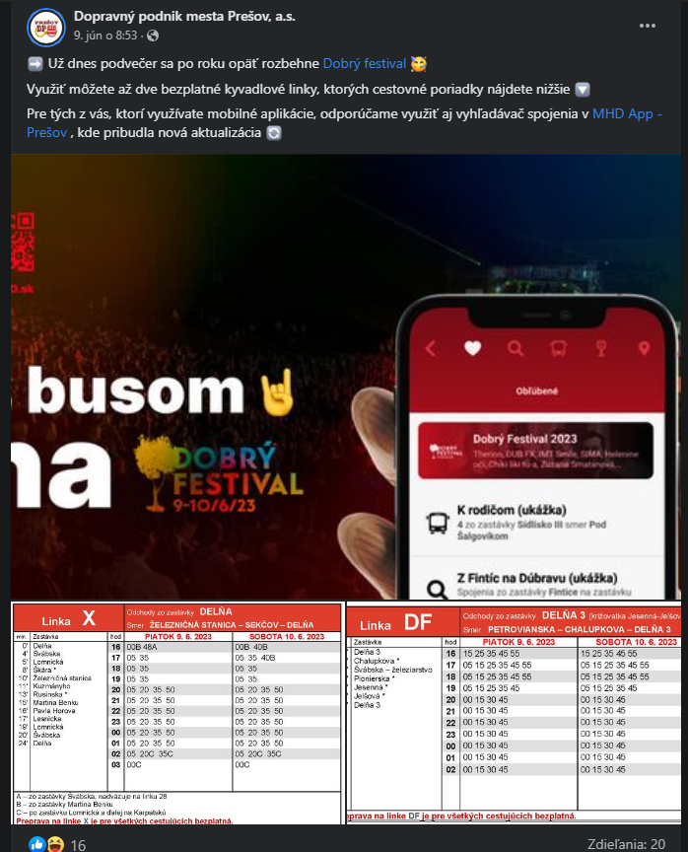
Notes:
Bola to spolupraca priamo s dopravcom v meste - kedze mame appku a celu platformu presne na to prisposobenu tak:
Uzivatelia mali dostupny vyhladavac spojov podla ich polohy
Info a navigaciu, ak pridu autom - kde je zachytne parkovisko
Navigaciu - ako sa dostanu zo zachytneho parkoviska na miesto konania
Dokonca nas zdielal aj dopravca … cize zrejme aj oni videli prinos
atd.

Slide 34
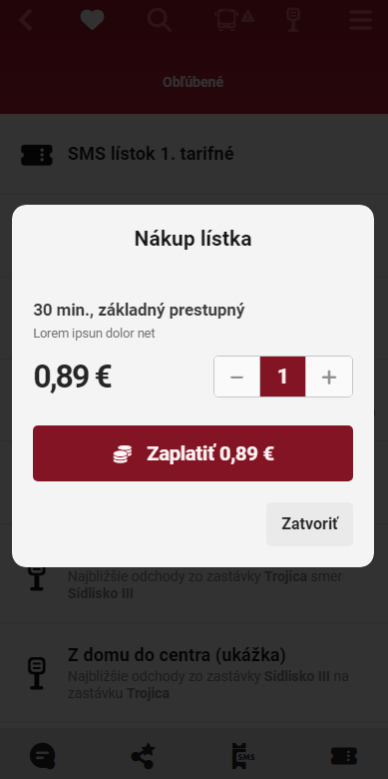
Notes:
Podarilo sa na mtiez pripravit ticketing - nakup CL s optimalizaciou pre jednoduchost a rychlost. (tu sme uz pred spustenim) Verime, ze s tymto predajom CL nejakym sposobom zafinancujeme aj vyvoj.
V zasobniku mame vela dalsich napadov, funkcii alebo usecasov - ktore mame v priprave… a nechcem o nich rozpravat, pokial su to len koncepty :)
Ale vseobecne plati pravidlo ..:

Slide 35
Čím viac dát je 👌 OPEN, tým viac sa otvárajú príležitosti pre business.
Notes:
Čím viac dát je 👌 OPEN, tým viac sa otvárajú príležitosti pre business.
Preto sa teisime na kazde dalsie data ktore su otvorene : )
Dakujem

